Slide 1

Heute beginnen wir mit Trainingseinheit 2:
Voreiliges Schlussfolgern

Slide 2
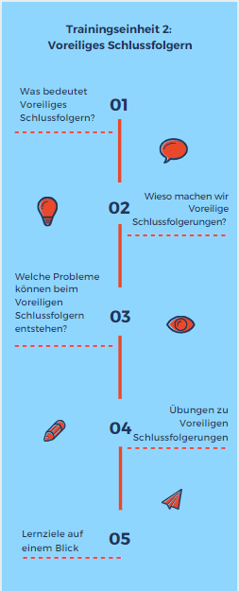
Voreiliges Schlussfolgern: Was machen wir heute?
1
Was bedeutet Voreiliges Schlussfolgern?
2
Wieso machen wir Voreilige Schlussfolgerungen?
3
Welche Probleme können beim Voreiligen Schlussfolgern entstehen?
4
Übungen zu Voreiligen Schlussfolgerungen
5
Lernziele auf einem Blick

Slide 3

1. Was bedeutet Voreiliges Schlussfolgern?
Unser Alltag besteht aus vielen komplizierten Informationen. Um alle komplizierten Informationen verarbeiten zu können, treffen wir oft schnelle Entscheidungen. Schnelle Entscheidungen werden meist getroffen, ohne alle Informationen zu kennen.

Slide 4

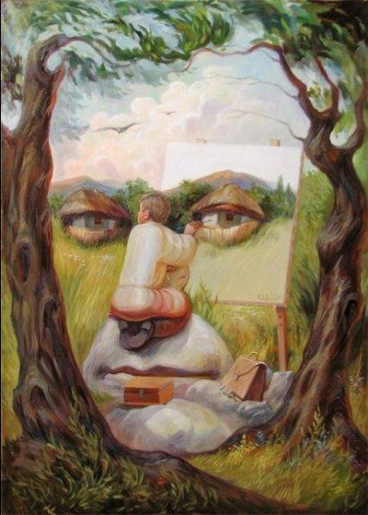
2.Wieso machen wir Voreilige Schlussfolgerungen?
Ein großer Vorteil beim voreiligen Schlussfolgern: Wir sparen Zeit und Energie!
Deswegen entscheiden wir auch manchmal spontan oder nach „Bauchgefühl“.

Slide 5
Durch schnelles Entscheiden, können wir Details übersehen. Es kann helfen kurz einen Stop einzulegen und genauer hinzuschauen.

Slide 6
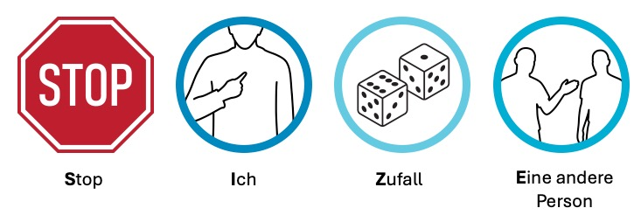





3.Welche Probleme können beim Voreiligen Schlussfolgern entstehen?
Ereignisse können durch 3 Ursachen entstehen: Durch sich selbst, durch Er/Sie/Andere oder durch Zufall.
Manchmal Entscheiden wir sehr schnell und beschuldigen Andere oder uns selbst zu Unrecht.
Deswegen kann es helfen kurz einen Stop zu machen, bevor man eine falsche Entscheidung trifft.

Slide 7

4. Übungen zu Voreiligen Schlussfolgerungen

Slide 8
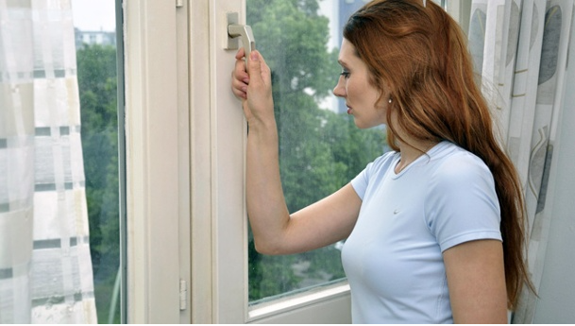
In meiner Wohnung riecht es komisch. Macht das jemand mit Absicht?

Slide 9
In meiner Wohnung riecht es komisch. Macht das jemand mit Absicht?

Slide 10
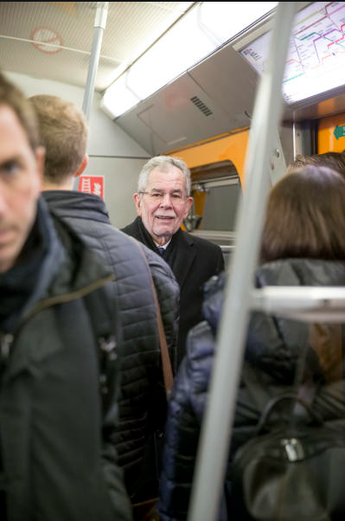
Jemand in der U-Bahn schaut mich dauernd an. Beobachtet er mich?

Slide 11
Jemand in der U-Bahn schaut mich dauernd an. Beobachtet er mich?

Slide 12

Ich habe andauernd das Gefühl, dass etwas schlimmes passieren wird.

Slide 13
Ich habe andauernd das Gefühl, dass etwas schlimmes passieren wird.

Slide 14




5. Lernziele auf einem Blick
Oft entscheiden wir uns viel zu schnell, ohne alle Informationen zu kennen.
Es hilft, wenn man einen Stop macht und überlegt, welche Ursachen verantwortlich sind.
Stop! Ich? Zufall? Er/Sie/Andere?

